Slide 1
Приложение к Решению Елабужского городского Совета Республики Татарстан от___________№_________

Slide 2
1. Внесение изменений в ПЗЗ муниципального образования город Елабуга. Изменение части территориальной зоны Ж1 (Зона застройки индивидуальными жилыми домами) в зону Д1 (Зона делового, общественного и коммерческого назначения) земельного участка с кадастровым номером 16:47:011308:439 площадью 382 кв.м., расположенного по адресу: РТ, Елабужский муниципальный район, МО город Елабуга, г. Елабуга, ул. Максима Горького, 109
2. Изменение части территориальной зоны Ж1 (Зона застройки индивидуальными жилыми домами) в зону Д1 (Зона делового, общественного и коммерческого назначения) земельного участка с кадастровым номером: 16:47:010501:36, площадью 1042 кв. м. расположенного по адресу: РТ, Елабужский муниципальный район, г. Елабуга, мкр. 4-10, уч.36
3. Внесение изменений в ПЗЗ муниципального образования город Елабуга. Изменение части территориальной зоны Д1 (Зона делового, общественного и коммерческого назначения) в зону Ж1 (Зона застройки индивидуальными жилыми домами) земельных участков с кадастровыми номерами 16:47:011212:211, площадью 406 кв.м., 16:47:011212:212 площадью 405кв.м., расположенных по адресу: РТ, Елабужский муниципальный район, МО город Елабуга, г. Елабуга, ул. 10 лет Татарстана
4. Внесение изменений в «Правила землепользования и застройки муниципального образования город Елабуга Елабужского муниципального района» в части внесения изменений в предельные размеры земельных участков с основным разрешенным видом использования «индивидуальное жилищное строительство». Установить минимальную площадь земельных участков для индивидуального жилищного строительства не менее 1 000 кв.м
5. Внесение изменений в ПЗЗ муниципального образования город Елабуга. Изменение части территориальной зоны П4 (Зона производственно-коммунальных объектов V класса опасности) в зону Д1 (Зона делового, общественного и коммерческого назначения) земельного участка с кадастровым номером 16:47:000000:1541 расположенного по адресу: РТ, г.Елабуга, ул.Строителей.

Slide 3
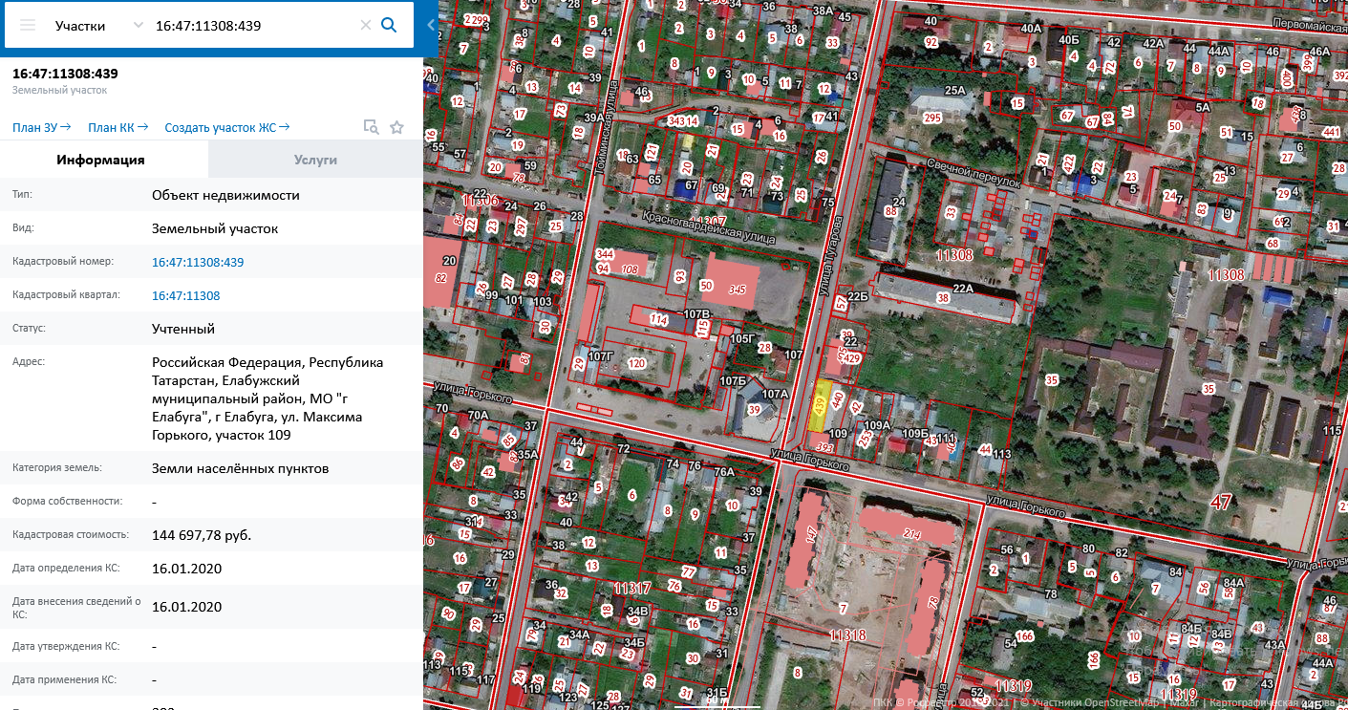
1. Внесение изменений в ПЗЗ муниципального образования город Елабуга. Изменение части территориальной зоны Ж1 (Зона застройки индивидуальными жилыми домами) в зону Д1 (Зона делового, общественного и коммерческого назначения) земельного участка с кадастровым номером 16:47:011308:439 площадью 382 кв.м., расположенного по адресу: РТ, Елабужский муниципальный район, МО город Елабуга, г. Елабуга, ул. Максима Горького, 109

Slide 4
1. Внесение изменений в ПЗЗ муниципального образования город Елабуга. Изменение части территориальной зоны Ж1 (Зона застройки индивидуальными жилыми домами) в зону Д1 (Зона делового, общественного и коммерческого назначения) земельного участка с кадастровым номером 16:47:011308:439 площадью 382 кв.м., расположенного по адресу: РТ, Елабужский муниципальный район, МО город Елабуга, г. Елабуга, ул. Максима Горького, 109

Slide 5
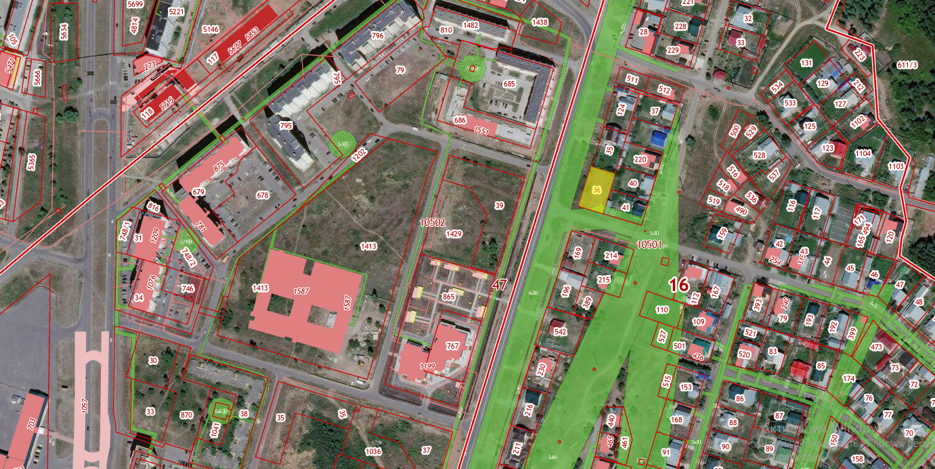
2. Изменение части территориальной зоны Ж1 (Зона застройки индивидуальными жилыми домами) в зону Д1 (Зона делового, общественного и коммерческого назначения) земельного участка с кадастровым номером: 16:47:010501:36, площадью 1042 кв. м. расположенного по адресу: РТ, Елабужский муниципальный район, г. Елабуга, мкр. 4-10, уч.36

Slide 6
2. Изменение части территориальной зоны Ж1 (Зона застройки индивидуальными жилыми домами) в зону Д1 (Зона делового, общественного и коммерческого назначения) земельного участка с кадастровым номером: 16:47:010501:36, площадью 1042 кв. м. расположенного по адресу: РТ, Елабужский муниципальный район, г. Елабуга, мкр. 4-10, уч.36

Slide 7
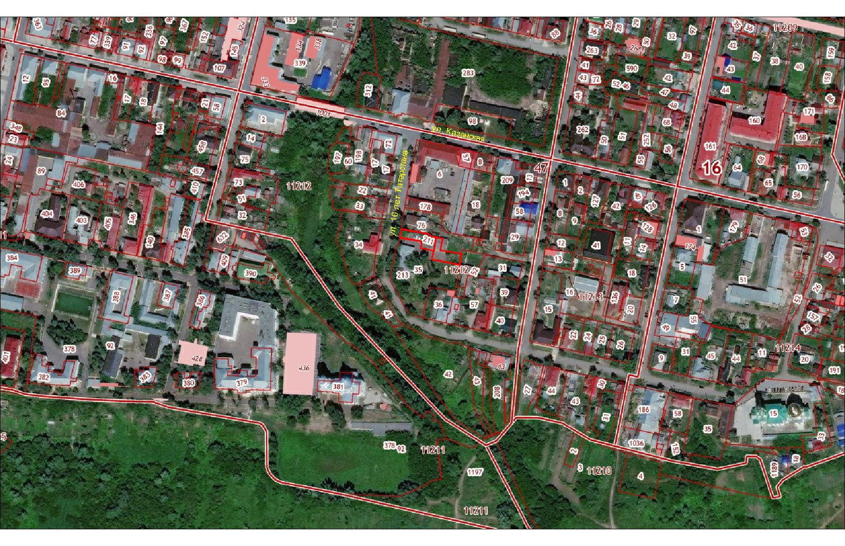
3. Внесение изменений в ПЗЗ муниципального образования город Елабуга. Изменение части территориальной зоны Д1 (Зона делового, общественного и коммерческого назначения) в зону Ж1 (Зона застройки индивидуальными жилыми домами) земельных участков с кадастровыми номерами 16:47:011212:211, площадью 406 кв.м., 16:47:011212:212 площадью 405кв.м., расположенных по адресу: РТ, Елабужский муниципальный район, МО город Елабуга, г. Елабуга, ул. 10 лет Татарстана

Slide 8
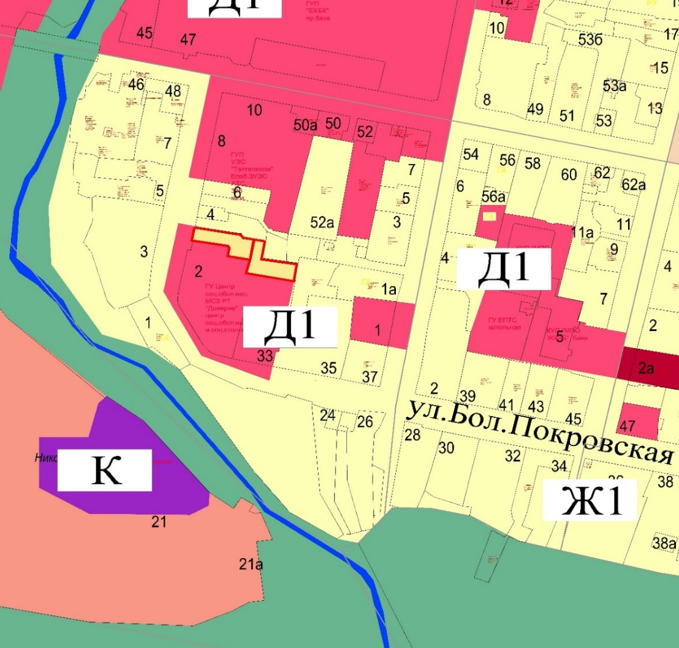
3. Внесение изменений в ПЗЗ муниципального образования город Елабуга. Изменение части территориальной зоны Д1 (Зона делового, общественного и коммерческого назначения) в зону Ж1 (Зона застройки индивидуальными жилыми домами) земельных участков с кадастровыми номерами 16:47:011212:211, площадью 406 кв.м., 16:47:011212:212 площадью 405кв.м., расположенных по адресу: РТ, Елабужский муниципальный район, МО город Елабуга, г. Елабуга, ул. 10 лет Татарстана

Slide 9
4. Внесение изменений в «Правила землепользования и застройки муниципального образования город Елабуга Елабужского муниципального района» в части внесения изменений в предельные размеры земельных участков с основным разрешенным видом использования «индивидуальное жилищное строительство». Установить минимальную площадь земельных участков для индивидуального жилищного строительства не менее 1 000 кв.м
Виды параметров и единицы измерения |  | Значения параметров применительно к основным разрешенным видам использования недвижимости
 |  | Отдельно стоящий односемейный дом (факт) | Отдельно стоящий односемейный дом (проект)
Предельные параметры земельных участков
Минимальная площадь | кв.м | 400 | 1000
Максимальная площадь | кв.м. | 2000 | 2000

Slide 10
5. Внесение изменений в ПЗЗ муниципального образования город Елабуга. Изменение части территориальной зоны П4 (Зона производственно-коммунальных объектов V класса опасности) в зону Д1 (Зона делового, общественного и коммерческого назначения) земельного участка с кадастровым номером 16:47:000000:1541 расположенного по адресу: РТ, г.Елабуга, ул.Строителей.

Slide 11
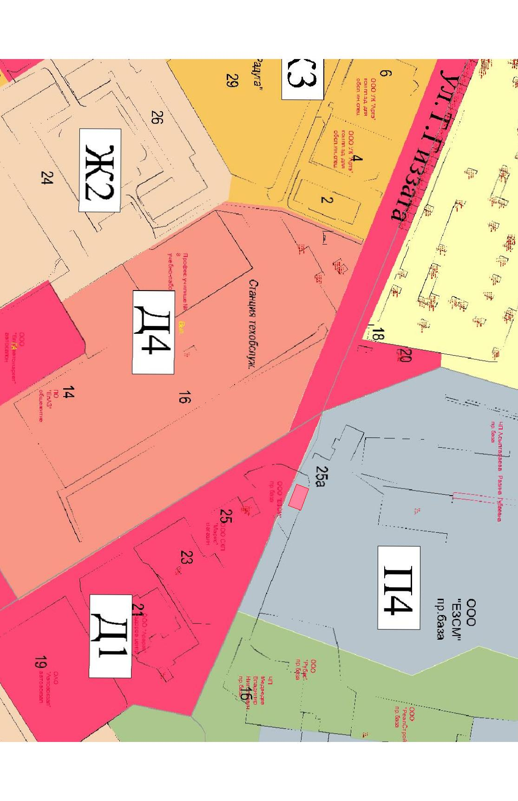
5. Внесение изменений в ПЗЗ муниципального образования город Елабуга. Изменение части территориальной зоны П4 (Зона производственно-коммунальных объектов V класса опасности) в зону Д1 (Зона делового, общественного и коммерческого назначения) земельного участка с кадастровым номером 16:47:000000:1541 расположенного по адресу: РТ, г.Елабуга, ул.Строителей.
Выкопировка из правил землепользования и застройки (факт)
Выкопировка из правил землепользования и застройки (план)

